Slide 1
Виконавці алгоритмів
та їх системи команд
5 клас
Ірина СЕМЕНОВА, вчитель інформатики Лубенської ЗОШ №2

Slide 2
Я-учень
Я-хочу знати
Я-думаю
Я-розумію
Я-вивчаю
Я- творю
Я-особистість

Slide 3
ЯКЩО НЕ ВИСЛОВЛЕНО РІЗНІ ДУМКИ,
НЕМАЄ З ЧОГО ВИБИРАТИ КРАЩЕ

Slide 4
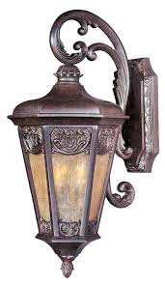
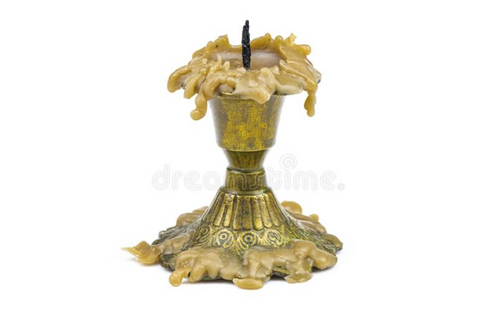
Бургомістр і алгоритм
В одному німецькому місті бургомістр вночі зіштовхнувся з перехожим і набив собі гулю. Вранці він написав наказ: «Всім мешканцям міста вночі ходити з ліхтарями».
Ввечері він пішов перевірити, як виконується його наказ. І знову набив гулю. «Чому ти без ліхтаря?» — «Ось він». — «Чому він без свічки?» — «Наказу не було».
.

Slide 5
Наступного дня з'явився наказ: «У ліхтарях повинна бути свічка». Знову бургомістр пішов перевіряти виконання свого наказу і знову набив гулю. «Чому без ліхтаря?» — «Ось він». — «Чому ліхтар без свіч­ки?» — «Ось вона». —
«Чому вона не запалена?» — «Не було наказу».
І тільки на третій день вийшов вичерпний наказ: "Перехожі в темну пору доби повинні ходити з ліхтарями, у ліхтарях повинна бути свічка, свічка повинна бути запалена."
.

Slide 6
ПРИГАДАЄМО
01
що називають планом та чим він відрізняється від інструкції
ДІЗНАЄМОСЬ
02
що називають командою та як правильно їх подавати
Сьогодні на уроці:
03
що таке алгоритм, які він має властивості та способи його подання
хто чи що може бути виконавцем алгоритму
04
НАВЧИМОСЬ
наводити власні приклади алгоритмів та команд та застосовувати їх у житті
05

Slide 7
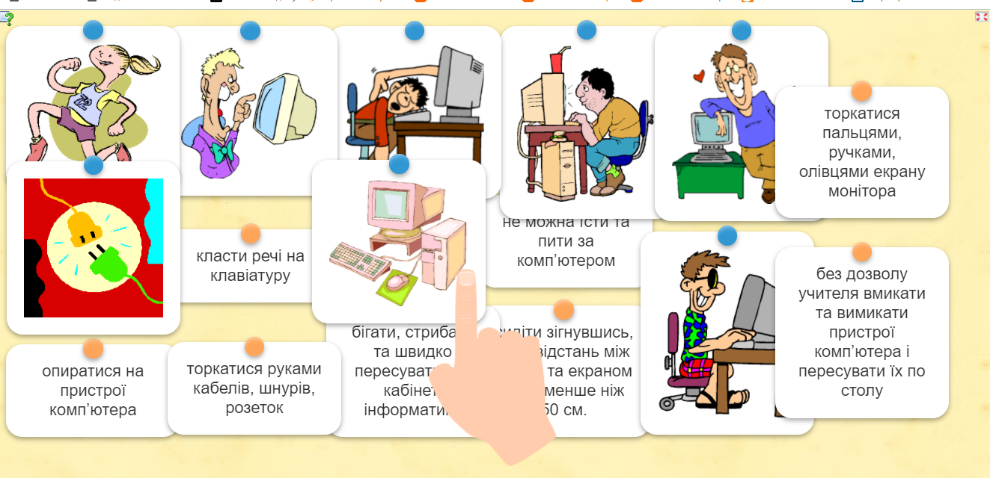
Повторення правил роботи за ПК

Slide 8
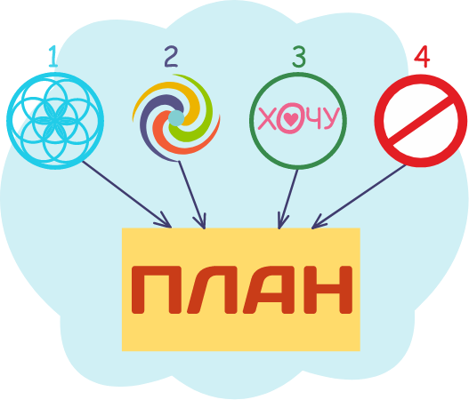
План визначає порядок виконання дій для досягнення певної мети – результату.

Slide 9
Якщо план складається зі спонукальних речень, то він являє собою інструкцію. При цьому в плані вказують дії, які потрібно виконати, а в інструкції — вказівки, як їх виконувати.

Slide 10
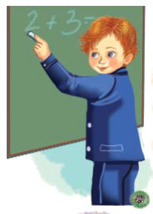
Гра "Спонукай"
Один з учнів виходить до дошки, а інші учні по черзі висловлюють для нього спонукальне речення. (наприклад - намалюй квадрат).
Якщо речення дійсно спонукальне – учень виконує його вимоги, якщо ні – звучить різкий звуковий сигнал (сигнал дає учитель на ПК).

Slide 11
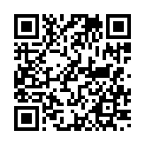
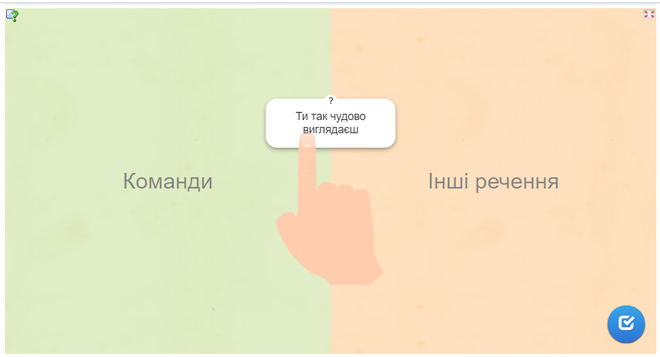

Slide 12
Команда —це повідомлення, яке спонукає до виконання певної дії.

Slide 13
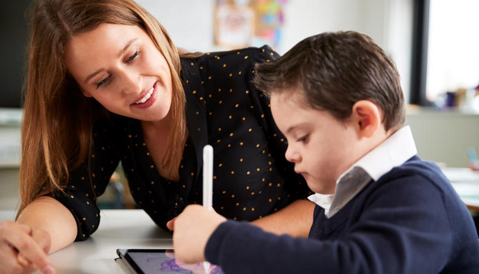
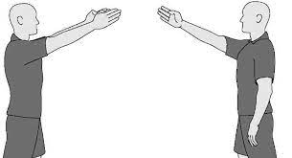
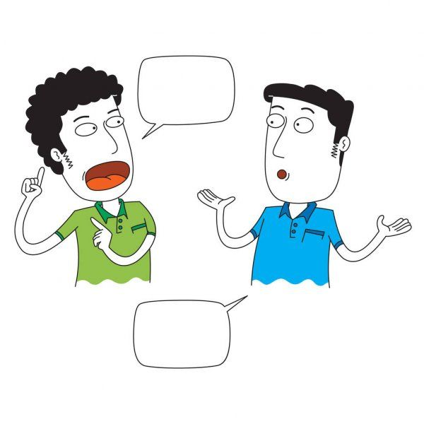
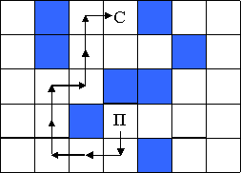
Команду можна подати в різних формах:
звуковим сигналом
письмово
умовними жестами
усно
схематично

Slide 14
Алгоритм– це скінченна послідовність вказівок виконання дій, спрямована на розв’язування задачі.

Slide 15
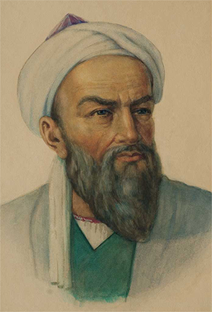
Слово «алгоритм» походить від імені арабського математика
Аль-Хорезмі (800-847 рр).,
який сформулював правила чотирьох арифметичних дій
над багатозначними числами.
Латиною ім’я автора європейці
писали як «Algorithmi», і спочатку Алгоритмами називали саме ці 4 правила дій.
З часом алгоритмами стали називати способи розв’язування самих різних задач
.

Slide 16
1
Задумайте число
2
Помножте його на 2
Фокус з числами
3
Додайте 4
4
Помножте на 4
5
Відніміть 16
6
Розділіть на задумане число
ВИ ОТРИМАЛИ

Slide 18
Зрозумілість
Скінченність
Властивості алгоритмів
Масовість
Результативність
Однозначність

Slide 19
Алгоритм можна подати
Словесно
Графічно

Slide 20
1
2
3
4
5
6
7
Алгоритм “Перехід
вулиці без світлофора”

Slide 21
Алгоритм “Перехід
вулиці без світлофора”
2
5
4
1
3
6
7

Slide 22
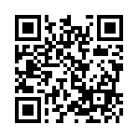
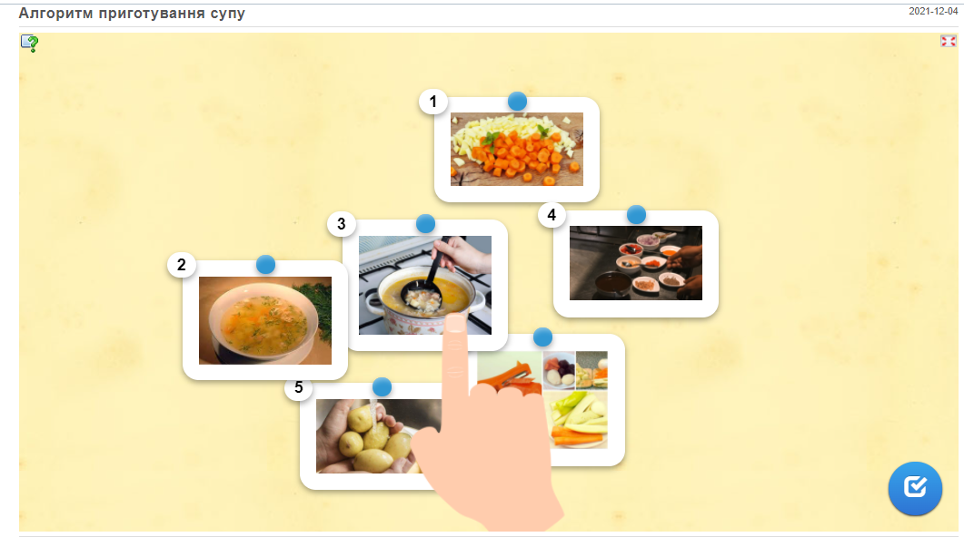

Slide 23
Фізкультхвилинка для очей
Автор фізкультхвилинки Староста Юрій

Slide 24
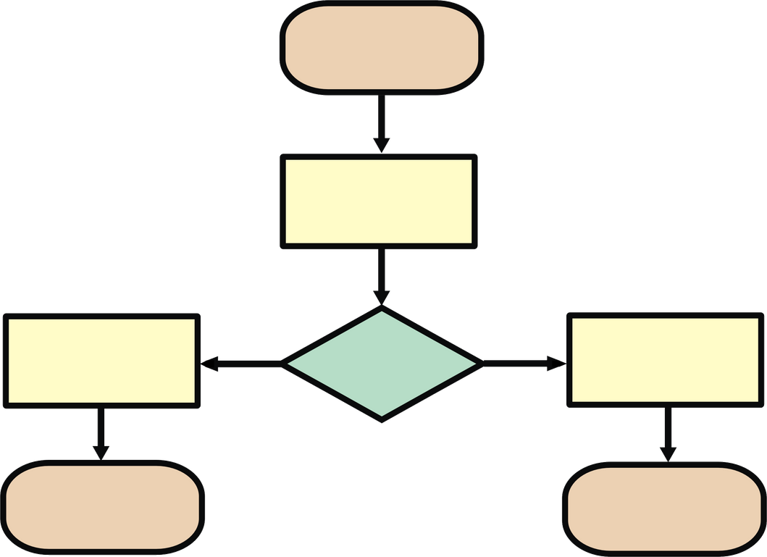
Серед графічних способів подання
окремо виділяють подання алгоритму у вигляді блок-схем.
Блок-схема — це наочне графічне зображення алгоритму, коли окремі його кроки (етапи) зображуються за допомогою різних геометричних фігур (блоків), а зв'язки між етапами вказуються за допомогою стрілок, що з'єднують ці фігури.

Slide 25
Основні блоки
КОМАНДНИЙ БЛОК
ПОЧАТОК АБО КІНЕЦЬ АЛГОРИТМУ
БЛОК ВВЕДЕННЯ-ВИВЕДЕННЯ ДАНИХ
БЛОК УМОВНОГО ПЕРЕХОДУ

Slide 26
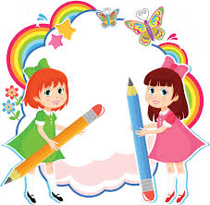
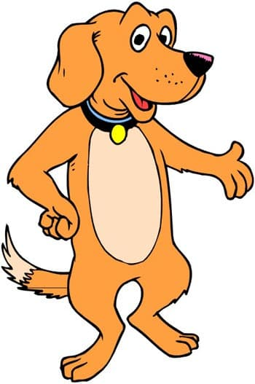
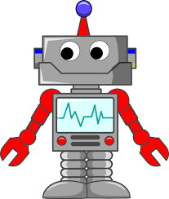
Хто ж такий виконавець?
Виконавець алгоритму — це об'єкт:
людина, тварина, машина чи пристрій, який здатний виконати команди алгоритму.

Slide 27
Кожен виконавець має
СИСТЕМУ
КОМАНД
СЕРЕДОВИЩЕ ВИКОНАННЯ

Slide 28
Як же комп'ютеру подати алгоритм, щоб він його зрозумів?
Для виконання алгоритму за допомогою комп'ютера його необхідно записати «зрозумілою» комп'ютеру мовою. Такий запис називають програмою.

Slide 29
https://wordwall.net/uk/resource/25187416

Slide 31
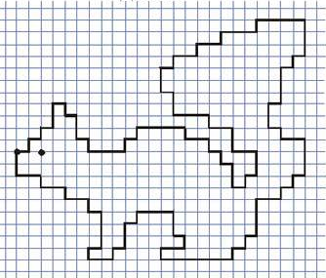
Уявіть, що ви керуєте роботом-художником, що вміє рухатись по клітинках і виконувати команди Малюй, Не малюй, Вгору , Вниз , Вправо , Вліво . Склади алгоритм, за яким робот зможе намалювати зображення . Починай малювати із вказаної на малюнку точки.

